Slide 1
fetch

Slide 2
Promise возвращенный fetch() не отклонит состояние ошибки HTTP,
даже если ответ HTTP 404 или 500. Вместо этого, он будет выполнен нормально (с установкой статуса ok в false) и будет отклонять только при сбое сети или если что-либо помешало запросу выполниться.
По умолчанию, fetch не будет отправлять или получать файлы cookie с сервера, в результате чего запросы будут без проверки подлинности, если сайт основан на сохранении сессии пользователя (для потправки cookies в опции init должны быть установлены параметры доступа).

Slide 3
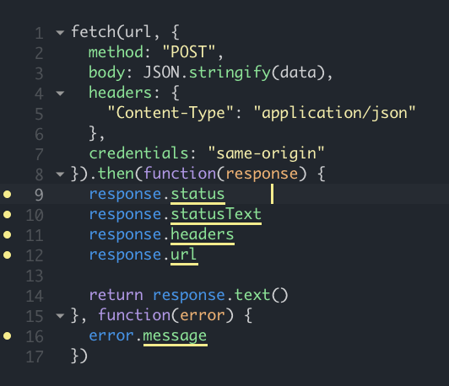

Slide 4
Options
method - метод запроса
body - тело запроса
headers - заголовки запроса
credentials:
«omit» - не включает в запрос куки и заголовки авторизации;
«same-origin» - включает для одинаковых сайтов
«include» - включает для всех сайтов

Slide 5
Response
status - числовой код 100-599
statusText - статус текст от сервера
ok - boolean, если статус 2хх
headers - объект
url - строка
Методы ответа
text() - возвращает строку
json() - результат JSON.parse(responseText)
blob() - Blob
arrayBuffer() - ArrayBuffer
formData() - FormData

Slide 6
Headers
Объект с набором ключей и значений
has(name) (boolean)
get(name) (String)
set(name, value)
delete(name)
forEach((value, name)=>{})

Slide 7
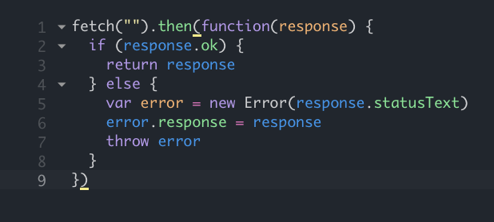
Ошибка

